Slide 1


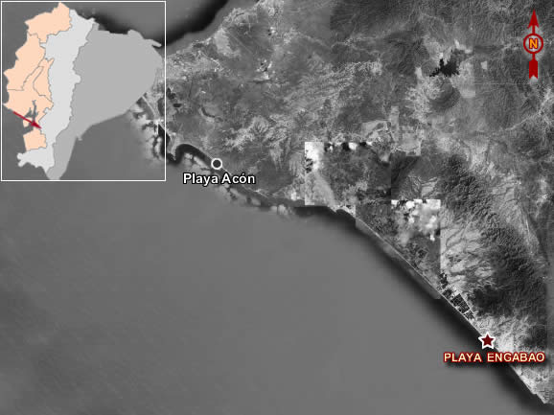

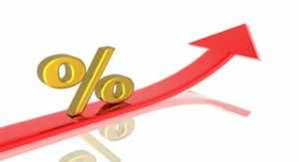


Headline
“ Valoración Financiera de una empresa dedicada a la Producción y Comercialización De Larvas De Camarón”
Placeholder for your own sub headline
Your own text
Your own text
Your own text
Notes:
1
1

Slide 2
INTRODUCCIÓN
“AMBARTEK S.A”, dedicada a la producción y comercialización de larvas de camarón, la cual está ubicada en la zona de Engabao.
No posee un buena administración de los Recursos utilizados, además, se basa más en el conocimiento empírico lo que le impide maximizar sus utilidades.
Notes:
2
2

Slide 3
RESEÑA HISTÓRICA
1968: Ecuador da apertura a la actividad camaronera
2003: Reapertura de la empresa.
2000: AMBARTEK S.A cierra
.
Notes:
3
3

Slide 4

PROBLEMAS Y OPORTUNIDADES
OPORTUNIDADES
Bajo Posicionamiento del mercado
Alto nivel de Competencia
Regulaciones con respecto a probióticos
Crecimiento Económico
Mercado Homogéneo
Nuevos Clientes
Mejorar la producción
Mejorar la administración de Recursos
PROBLEMAS
AMBARTEK S,A.

Slide 5
CARACTERISTICAS
DEL PRODUCTO
Producción y Comercialización de Larvas de Camarón.
El proceso de producción inicia con la compra de nauplios.
Los Nauplios deben ser certificados, exentos de patógenos mediante los análisis y controles respectivos
El objetivo es lograr la mayor supervivencia de larvas
AMBARTEK S,A.

Slide 6
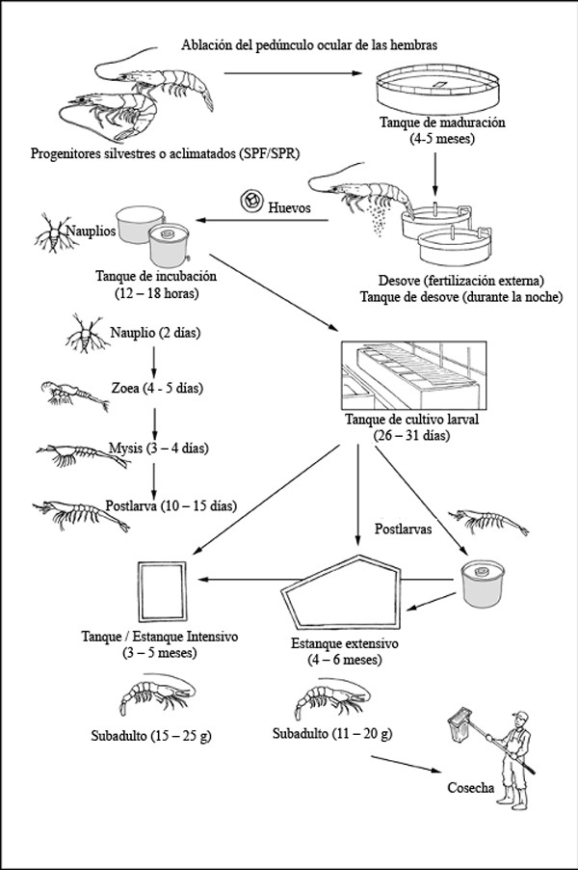
PROCESO:
AMBARTEK S,A.

Slide 7
Estudiar el entorno de la empresa, de manera que se pueda analizar las mejores estrategias de mercado en las que se pueda incurrir, teniendo en cuenta sus capacidades y posibilidades.
Estudio en base a datos reales y confiables, para de esta manera predecir un mejor funcionamiento encaminado a la operación eficiente de la empresa.
La evaluación financiera, permitirá trazar las metas a futuro, teniendo en cuenta las proyecciones financieras, los márgenes de riesgos, y márgenes de rentabilidad a los que se quiere llegar.
El proyecto incluirá, tanto un análisis cuantitativo como cualitativo.
ALCANCE
Notes:
7
7

Slide 8

OBJETIVOS
Identificar las posibles fallas o mejoras a realizar dentro de la empresa
De ser necesario sugerir a la empresa enfocarse sólo la comercialización, o sólo en la producción de las larvas de camarón.
Plantear las propuestas de mejoras e incluir las vías necesarias para tomar dichas medidas
Aplicar un estudio técnico que nos permita reconocer previamente la producción, comercialización, oferta y demanda a la que nuestro mercado se ve expuesto.
Identificar estrategias financieras que permitan optimizar los recursos y reducir costos.
Notes:
8
8

Slide 9
Misión
Visión
Ofrecer una larva de camarón de alta calidad y con valor agregado en el mercado, mejorando los procesos de comercialización y distribución; innovando para obtener mejoras continuas y el producto alcance la calidad total con el principal objetivo de satisfacer las necesidades y expectativas de nuestros clientes.
Liderar la industria de la comercialización de las larvas de camarón a nivel nacional, satisfaciendo al consumidor con productos de calidad garantizada, logrando la fidelización del cliente con el producto, su valor agregado y los servicios adicionales que perciba por su compra.
VISIÓN
MISIÓN
Notes:
9
9

Slide 10
FODA
OPORTUNIDADES
FORTALEZAS
Centro de acopio de larvas.
Implementación de un reservorio
Crear una cartera de clientes para ser más productivos.
Adquisición de vehículos para cubrir los costos de transporte
Clientes fijos
Nivel de precios
Relación directa
Políticas de calidad y entrega del producto
Infraestructura
Buen manejo en el departamento de cultivo de algas
DEBILIDADES
AMENAZAS
Liquidez para ser más productivos
Exigencias del mercado.
Posicionamiento de otras marcas como lo es Aquatropical
Calificación de los empleados. .
Competencia
Políticas gubernamentales.
Notes:
10
10

Slide 11
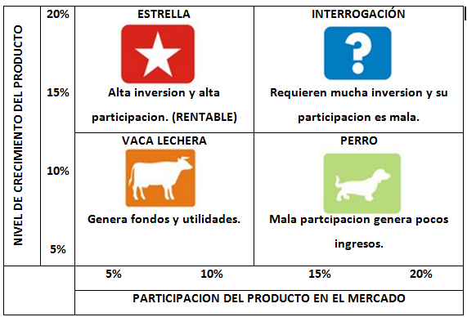

MATRIZ BCG

Slide 12
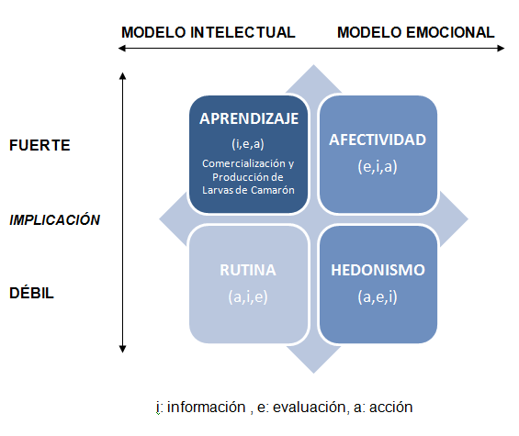
MATRIZ IMPLICACIÓN

Slide 13
CUADRANTE: APRENDIZAJE
Existe una fuerte implicación y aprehensión intelectual, está muy influenciado por los conocimientos. Se considera que la implicación es muy fuerte porque el cliente está obligado a adquirir una materia prima de calidad.
APRENDIZAJE
Notes:
13
13

Slide 14



ENTREVISTAS
Y
ANÁLISIS DE RESULTADOS
Notes:
14
14

Slide 15
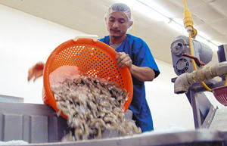
TRABAJADORES
Áreas
Limpieza De Raceways Y Tanques.
Puntos Riesgosos
Alimentación De Las Larvas.
Factores para una buena siembra
40% Área Técnica
Alimentación De Larvas.
Revisión De Temperaturas Y Calidad De Agua Del Los Tanques.
Mantenimiento De Equipos Eléctricos: Generador Y Blowers.
Limpieza De Los Tanques.
Limpieza De Raceways.
Adquirir Más Conocimiento Acerca De La Larvicultura.
Motivación
Ambiente De Trabajo Es Muy Agradable.
40% Área Operaria
20% Externalidades
Notes:
15
15

Slide 16



DIRECTORES
REGULACIONES
Sector laboral
COMPETIDORES
AQUATROPICAL
METAS
Producir toda la capacidad del laboratorio
Ministerio de ambiente
GRUPO QUIROLA.
BIOGEMAR,
TEXCUMAR.
Ser más productivos y por ende el negocio más rentable
Ofrecer el servicio a domicilio.
Precios: El mismo precio del mercado
Notes:
16
16

Slide 17

Características
Mantienen Relación directa
Otros proveedores
TEXCUMAR
BIOGEMAR
Puntos débiles
Bajo volumen en la producción de larvas.
Consumo de antibióticos en su producción.
Facilidad de entrega del producto
Recomendaciones
Reestructurar implementos del laboratorio
Adquirir un camión para ser más eficientes en la entrega del producto a sus clientes.
Contar con medios publicitarios
AQUATROPICAL
CLIENTES
Notes:
17
17

Slide 18
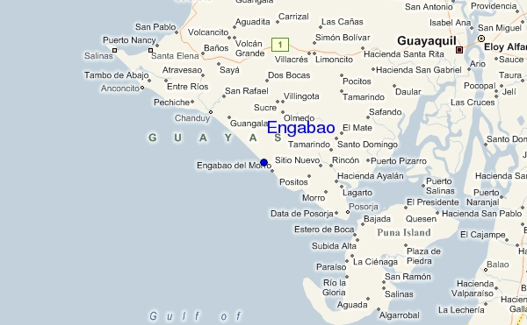

MACROSEGMENTACIÓN
VARIABLES DEMOGRAFICAS
Ubicación: Engabao - Playas
A 4 metros sobre el nivel del mar, clima árido y temperatura que oscila entre 24º C y 26ºC.
Guayas y El Oro generan un mayor porcentaje en la comercialización de camarones.
VARIABLES ECONOMICAS
No existe monopolio.
Mercado cerrado en el que la mayoría de las empresas han permanecido varios años en esta industria por lo que ya cuentan con clientes y proveedores fijos.
Notes:
18
18

Slide 19
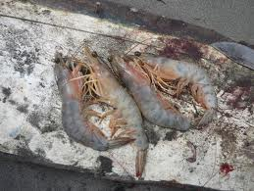

MACROSEGMENTACIÓN
VARIABLES NATURALES
Enfermedades infecciosas que podrían provocar un alto índice de pérdidas en la producción.
Variaciones de salinidad que se encuentran en el mar, estas se dan debido a la zona en la cual está ubicado el laboratorio
VARIABLES TECNOLOGICAS
El laboratorio cuenta con los equipos necesarios para cumplir con todas las normas de calidad que requiere el producto.
Notes:
19
19

Slide 20
MACROSEGMENTACIÓN
VARIABLES NATURALES
Enfermedades infecciosas que podrían provocar un alto índice de pérdidas en la producción.
Variaciones de salinidad que se encuentran en el mar, estas se dan debido a la zona en la cual está ubicado el laboratorio
VARIABLES TECNOLOGICAS
El laboratorio cuenta con los equipos necesarios para cumplir con todas las normas de calidad que requiere el producto.
Notes:
20
20

Slide 21
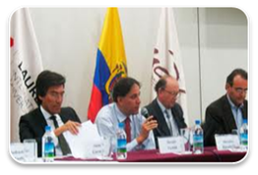
MACROSEGMENTACIÓN
VARIABLES POLITICAS
Ministerio de Minería, Agricultura, Ganadería, Acuacultura y Pesca (MAGAP)
Ministerio del Medio Ambiente, Instituto
Nacional de Pesca (INP)
Subsecretaría de Recursos Pesqueros (SRP)
Cámara Nacional de Acuicultura (CNA)
Corporación de Promoción de Exportaciones e Inversiones (CORPEI)
Notes:
21
21

Slide 22

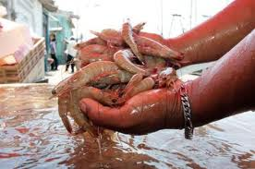
MICRO SEGMENTACIÓN
PROVEEDORES
PRILABSA, INVE ECUADOR, BIOGEMAR, AQUATROPICAL, TEXCUMAR son los principales proveedores.
Poseen varios años en el mercado acuícola.
Ofrecen producto es de calidad.
MERCADO PRINCIPAL
Camaroneras situadas en el perfil costanero del país, principalmente de las provincias del Guayas, Santa Elena y El Oro.
Podemos mencionar a IPSP (Industrial Pesquera Santa Priscila), MAR Y CIELO, COFIMAR, MARAGRO y CIPESCA.
Notes:
22
22

Slide 23
FUERZAS DE PORTER
FUERZAS DE PORTER
Poder de negociación de los Proveedores o Vendedores
Amenaza de nuevos entrantes.
Productos sustitutos
Poder de negociación de los Compradores o Clientes
Rivalidad entre los competidores

Slide 24



Poder de Negociación de Proveedores (Moderado)
No se pueden establecer precios por encima del promedio.
Poder de negociación de los Compradores
(Alto)
Es difícil para la empresa establecer un precio más alto que el de la competencia, es decir, que siempre deben estar al mismo nivel.
Productos Sustitutos
(Moderado)
Larva especial que consiste en el grupo de los nauplios que salen primero y son seleccionados para hacer una mejor calidad de camarón.
Notes:
24
24

Slide 25


Rivalidad entre los competidores
(Alta)
En esta industria se manejan más los años de experiencia y relaciones que cada empresa haya logrado establecer con su cliente.
Amenaza de nuevos entrantes
(Baja)
Se necesita tener un buen capital y alto grado de experiencia para entrar a esta industria.
Notes:
25
25

Slide 26
MARKETINGMIX
PRODUCTO
Proceso de producción (20 días.)
Mayor grado de maduración (25 días).
Larvas especiales y no especiales.
PRECIO
Precio de mercado $1,25 el millar.
Larvas de mayor grado de maduración pueden costar hasta $1,80 el millar .
PRODUCTO
PLAZA
Clientes potenciales localizados en: Guayas Santa Elena y El Oro.
Los clientes deben acercarse a la empresa para poder verificar la calidad del producto
PROMOCION
Trato directo con los clientes,
Marketing de boca en boca.
PROMOCION
PERSONAS
PRECIO
PERSONAS
La empresa siempre estará a disposición del cliente.
Conseguir la fidelización de los clientes.
PLAZA

Slide 27
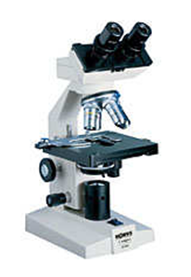
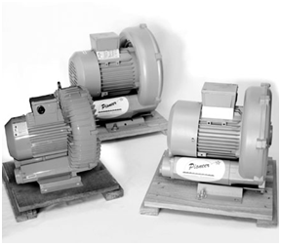
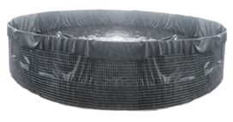
ACTIVOS
1 Microscopio
5 Blowers de 10 hp
2 Tomas de agua
1 camión NHR
2 tinas para cosecha
2 Piscinas para artemia
Notes:
27
27

Slide 28
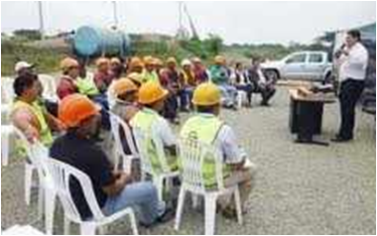
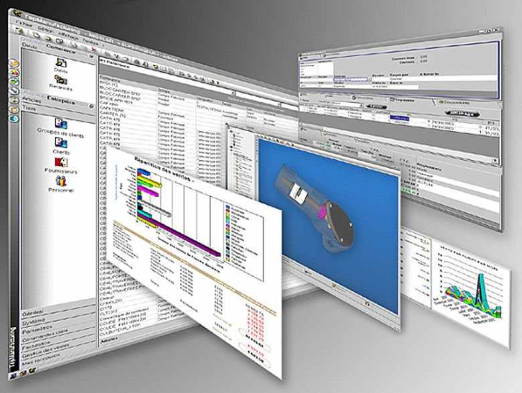
Capacitación al personal
  Charlas informativas
Software
  Programa contable
Notes:
28
28

Slide 29

INVERSIÓN
Análisis Financiero AMBARTEK
Descripción de los activos necesarios para la mejora de la empresa

Slide 30
NUEVAS ADQUISICIONES
ACTIVO | CANTIDAD | VALOR UNITARIO | VALOR TOTAL
MICROSCOPIO BINOCULAR | 1 | $7500.00 | $7500.00
BLOWERS DE 10 HP | 5 | $5000.00 | $25000.00
TOMA DE AGUA | 2 | $700.00 | $1400.00
TINA PARA COSECHA | 2 | $450.00 | $900.00
PISCINA PARA ARTEMIA | 2 | $500.00 | $1000.00
ADECUACIÓN EN SALAS DE ARTEMIA | 70 M2 |  | $1200.00
CAMIÓN NHR | 1 | $30000.00 | $30000.00
OTROS
PROGRAMA CONTABLE |  |  | $ 900.00
CAPACITACIONES A PERSONAL |  |  | $ 1,100.00
Notes:
30
30

Slide 31

Total Requerido
Total
FINANCIAMIENTO
Inversión
Inversión | $ 69,000.00
Activos Fijos | $ 69,000.00
Trámites Legales | $ - | $ -
Constitución Empresa | $ -
Capital de Trabajo | $ - | $ -
Deuda a Financiar (60%) |  | $ 41,400.00
Notes:
31
31

Slide 32
Préstamo
FINANCIAMIENTO
Tasa | 10.00%
Pago | $ 10,921.22
Banco de Fomento
CUOTA | SALDO | CAPITAL | INTERESES | CUOTA
0 | 41,400.00
1 | 34,618.78 | 6,781.22 | 4,140.00 | 10,921.22
2 | 27,159.45 | 7,459.34 | 3,461.88 | 10,921.22
3 | 18,954.18 | 8,205.27 | 2,715.94 | 10,921.22
4 | 9,928.38 | 9,025.80 | 1,895.42 | 10,921.22
5 | 0.00 | 9,928.38 | 992.84 | 10,921.22
Notes:
32
32

Slide 33



INGRESOS
VENTAS
TOTAL INGRESOS POR VENTAS | $387.515,70
CLIENTES PRINCIPALES
OTROS CLIENTES
PRILAPSA
INDUSTRIAL PESQUERA SANTA PRISCILA.
PROCUMAR
EXPOMARISCO
COFIMAR
MARAGRO

Slide 34
COSTOS
DETALLE DE COSTOS
COSTOS DE MATERIAS PRIMAS | 67.629,07
GASTOS DE PERSONAL | 43.968,00
GASTOS ADMINISTRATIVOS | 31.008,00
GASTOS SERVICIOS BASICOS | 9.300,00
GASTOS VARIOS | 12.803,61
Depreciación | 21.556,62
Gastos De Intereses | 5.056,80
TOTAL COSTOS Y GASTOS | 191.322,10
Notes:
34
34

Slide 35
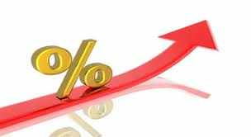
TMAR
Datos de la Empresa
L | 15.00%
T | 23%
Beta(Empresa) | 0.869
Datos de la Empresa Comparables
Beta | 1.11
Total Activo | 453085.5
Total Pasivo | 177483.3
L | 39.17%
T | 30%
Ba | 0.765
Rf(bond5) | 0.804%
Prima de Mercado | 9%
Rp(bce) | 8.15%
El resultado de la TMAR obtenida fue del 16,78%.
Se buscó una beta desapalancada de 1.11, lo cual se considera una beta relativamente alta porque la industria camaronera es una de las más riesgosas.
CAPM= | RF+B(RM-RF)
TMAR= | 16.78%

Slide 36





FLUJO DE
CAJA Incremental
Notes:
36
36

Slide 37
 | AÑO 0 | AÑO 1 | AÑO 2 | AÑO 3 | AÑO 4 | AÑO 5
Ingresos |  | 25188,52 | 27455,49 | 29926,48 | 32619,86 | 35555,65
(-) Costo de Venta
Material Directo |  | 2705,16 | 2948,63 | 3214,00 | 3503,26 | 3818,56
Mano de obra Directa |  | 0,00 | 0,00 | 0,00 | 0,00 | 0,00
(-) Costos Indirectos de Fabricación
Servicios Básicos |  | 372,00 | 405,48 | 441,97 | 481,75 | 525,11
(=) Utilidad Bruta |  | 22111,36 | 24101,38 | 26270,50 | 28634,85 | 31211,99
(-) Gastos Operacionales
Gastos Varios |  | 512,14 | 558,24 | 608,48 | 663,24 | 722,93
Gastos Administrativos |  | 0,00 | 0,00 | 0,00 | 0,00 | 0,00
Gastos de Alimentación |  | 0,00 | 0,00 | 0,00 | 0,00 | 0,00
Depreciación (de activos fijos) |  | 9.770,00 | 9.770,00 | 9.770,00 | 9.770,00 | 9.770,00
(=) Utilidad Operacional |  | 11829,21 | 13773,14 | 15892,03 | 18201,61 | 20719,05
(-) Gastos No Operacionales
Gastos Financieros (intereses sobre prestamos) |  | 4.140,00 | 3.461,88 | 2.715,94 | 1.895,42 | 992,84
(=) Utilidad antes de Part. Trabajadores e Impuestos |  | 7.689,21 | 10.311,26 | 13.176,09 | 16.306,19 | 19.726,21
(-) 15% Participación de Trabajadores |  | 1153,38 | 1546,69 | 1976,41 | 2445,93 | 2958,93
(=) Utilidad antes de Impuestos |  | 6.535,83 | 8.764,57 | 11.199,67 | 13.860,26 | 16.767,28
(-) 23% Impuesto a la Renta |  | 1503,24 | 2015,85 | 2575,92 | 3187,86 | 3856,47
(=) UTILIDAD NETA |  | 5.032,59 | 6.748,72 | 8.623,75 | 10.672,40 | 12.910,81
(+) Amortización (de Intangibles)
(+) Depreciación (de activos fijos) |  | 9770,00 | 9770,00 | 9770,00 | 9770,00 | 9770,00
(-) Inversión | -69000,00
(+) Préstamo | 41400,00
(-) Amortización Capital del Préstamo |  | -10.921,22 | -10.921,22 | -10.921,22 | -10.921,22 | -10.921,22
(-) Capital de Trabajo | 0,00
(+) Recuperación Capital de Trabajadores |  |  |  |  |  | 0,00
(+) Valor de Desecho |  |  |  |  |  | 16.950,00
(=) Flujo Neto Efectivo | -27600,00 | 3881,37 | 5597,50 | 7472,53 | 9521,18 | 28709,59

Slide 38
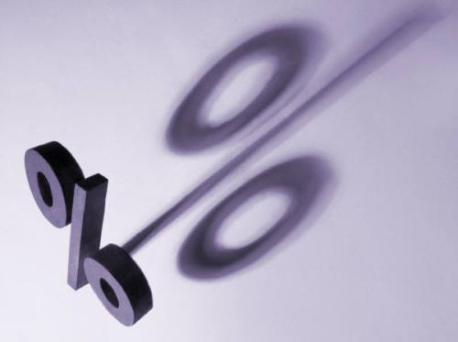
TIR
VAN
Notes:
38
38

Slide 39

TMAR : 16,78%
TIR : 19,97%
VAN : $27.582,16
Notes:
39
39

Slide 40
PAYBACK
RESULTADOS OBTENIDOS
TMAR |  |  |  | 16.78%
Periodo | Saldo de inversión | Flujo de Caja | Rentabilidad exigida | Recuperación Inversión
1 | 27600.00 | 3881.37 | 4631.28 | -749.91
2 | 28349.91 | 5597.50 | 4757.11 | 840.39
3 | 27509.52 | 7472.53 | 4616.10 | 2856.43
4 | 24653.09 | 9521.18 | 4136.79 | 5384.39
5 | 19268.70 | 28709.59 | 3233.29 | 25476.30
Notes:
40
40

Slide 41
Análisis de Escenario
POSIBLES ESCENARIOS DEL PROYECTO DE INVERSIÓN
VARIACIONES
INGRESOS
COSTOS
VARIACIONES
For PowerPoint 97-2010

Slide 42
VARIACIÓN INGRESOS
RESULTADOS OBTENIDOS:
VARIACION | VAN | TIR | TMAR | RESULTADO
30% | $ 57.181,14 | 39,93% | 16,78% | FACTIBLE
20% | $ 47.314,82 | 33,39% | 16,78% | FACTIBLE
10% | $ 37.448,49 | 26,75% | 16,78% | FACTIBLE
-10% | $ 17.715,84 | 13,02% | 16,78% | NO FACTIBLE
-20% | $ 7.849,51 | 5,87% | 16,78% | NO FACTIBLE
-30% | -$ 2.016,81 | -1,54% | 16,78% | NO FACTIBLE
Notes:
42
42

Slide 43
VARIACIÓN INGRESOS
RESULTADOS OBTENIDOS
Notes:
43
43

Slide 44
VARIACIÓN COSTOS
RESULTADOS OBTENIDOS:
VARIACION | VAN | TIR | TMAR | RESULTADO
-5% | $ 28.111,97 | 20,34% | 16,78% | FACTIBLE
35% | $ 17.515,87 | 17,38% | 16,78% | FACTIBLE
45% | $ 20.694,70 | 17,01% | 16,78% | FACTIBLE
55% | $ 21.754,31 | 15,89% | 16,78% | NO FACTIBLE
65% | $ 23.343,72 | 15,14% | 16,78% | NO FACTIBLE
95% | $ 23.873,53 | 12,88% | 16,78% | NO FACTIBLE
Notes:
44
44

Slide 45
VARIACIÓN COSTOS
RESULTADOS OBTENIDOS
Notes:
45
45

Slide 46


CONCLUSIONES
AMBARTEK S.A, genera una gran plaza de trabajo en el sector de Engabao.
Se podrá sembrar de manera más eficiente una mayor cantidad de larvas de camarón.
La inversión que se realizará no es tan grande en comparación a los beneficios que se obtendrán.
Aprovechar la infraestructura que posee para aumentar su capacidad productiva.

Slide 47

RECOMENDACIONES
Establecer una mejor relación entre clientes y directivos de la empresa, mediante acuerdos y ventajas para sus consumidores, para aumentar la cartera de clientes
Capacitar a los empleados de manera frecuente, para que puedan adquirir conocimientos que influenciarán positivamente en la producción.
Analizar las aptitudes y experiencia que poseen los postulantes a un puesto de trabajo en la empresa.
Mantener un control estricto de los costos para que no altere ni afecte el precio final en ventas, y conservar el nivel de competitividad

Slide 48
Headline
GRACIAS
Placeholder for your own sub headline
Your own text
Your own text
Your own text
Notes:
48
48

